Slide 1
Control Room (CR)
Module de PPPAT, mais utilisable indépendamment
Objectifs:
Visualiser les waveforms de la programmation PCS d’un ou plusieurs chocs
Visualiser les signaux courants d’un ou plusieurs chocs
Sauvegarde/Ouverture de la configuration des signaux/fenêtres
module load tools_dc
CR

Slide 2
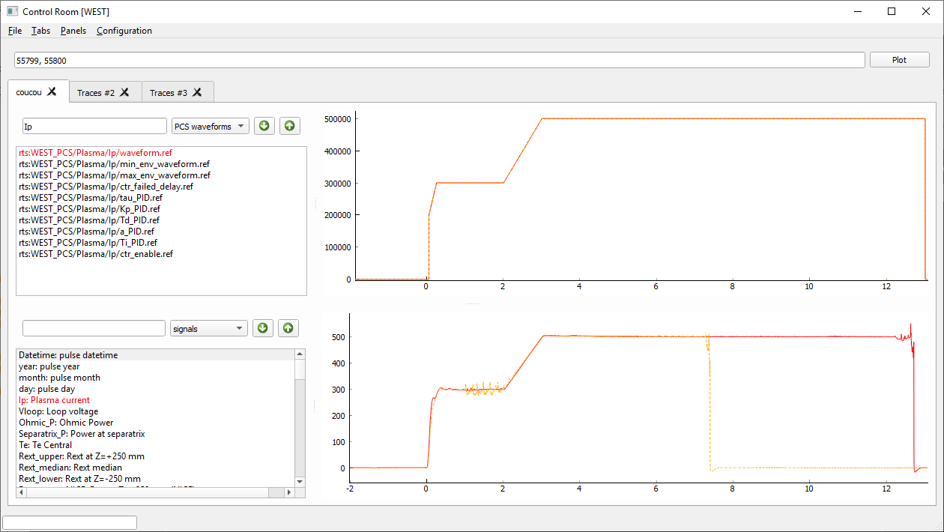

Slide 3
Liste des chocs à afficher (séparés par des virgules).
Raccourcis: 0 : prochain choc, -1 choc precedent, etc.
“Tabs”. On peut ajouter et enlever des Tabs, qui contiennent des panels
“Panel”. On peut ajouter et enlever des panels (tous empilés verticalement)
Sélection
“signals” (signaux de la base de données)
ou
“waveforms” (signaux de la configuration PCS)
On devrait pouvoir superposer les deux éventuellement?
Sélection des courbes à afficher sur la zone de droite (ajouter/enlever/chercher)
Zone affichage des données en fonction du temps
Zone de recherche, pour filtrer parmi tous les signaux pour en trouver un plus rapidement
Sélection des courbes à afficher sur la zone de droite (ajouter/enlever)
Zone affichage des données en fonction du temps
La sone de sélection peut être redimensionnée et même cachée

Slide 4
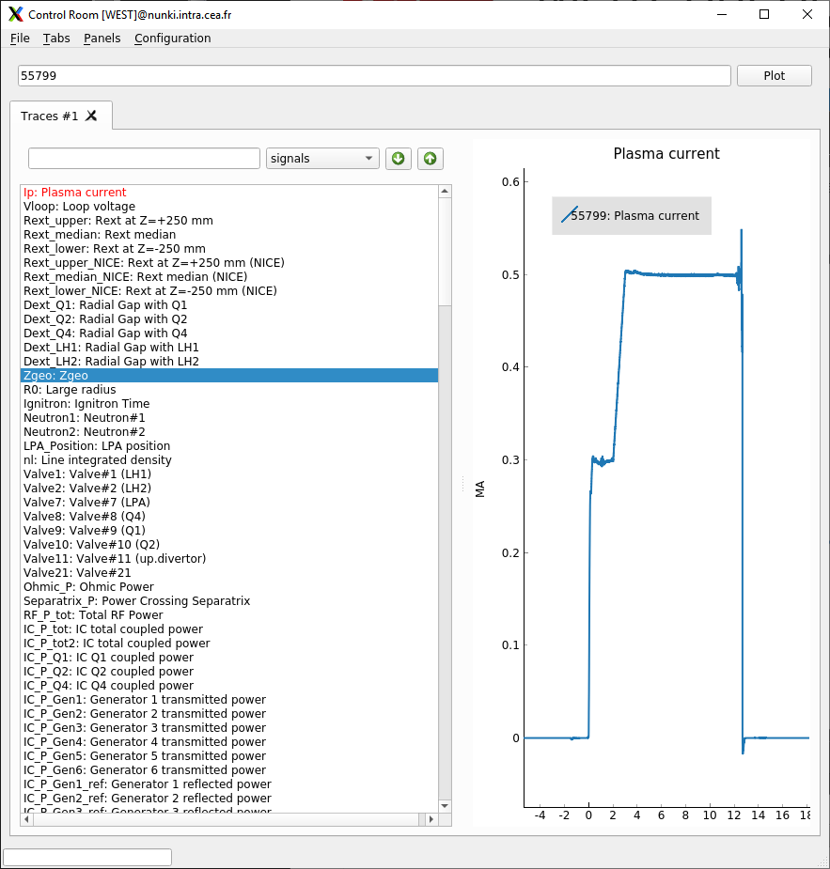
Pulse numbers
Plot zone
WEST Signals list

Slide 5
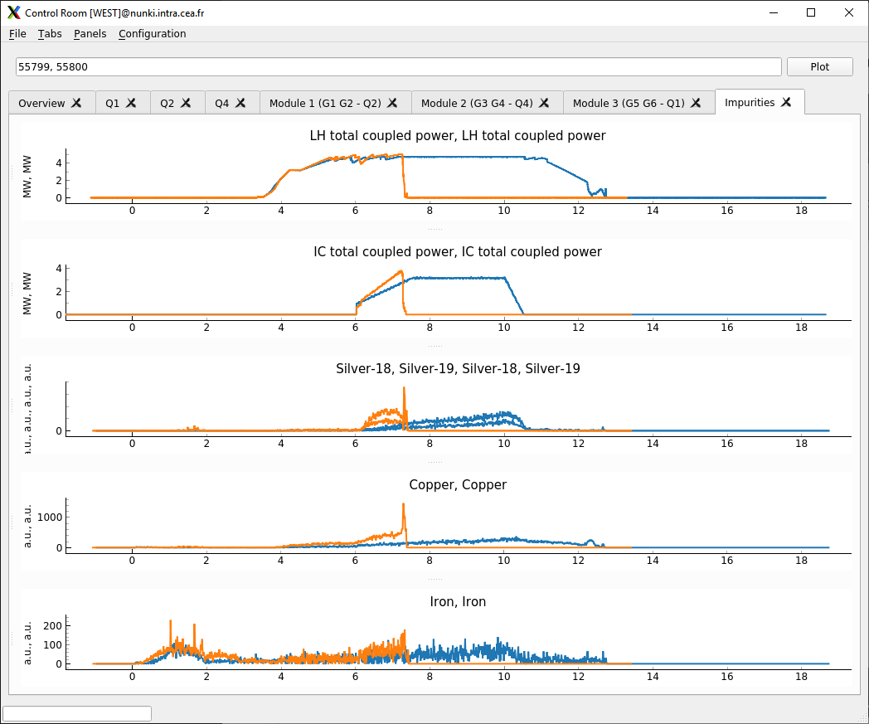
Pulse numbers
Multiple tabs
Multiple graphs (« panels »)

